Slide 1
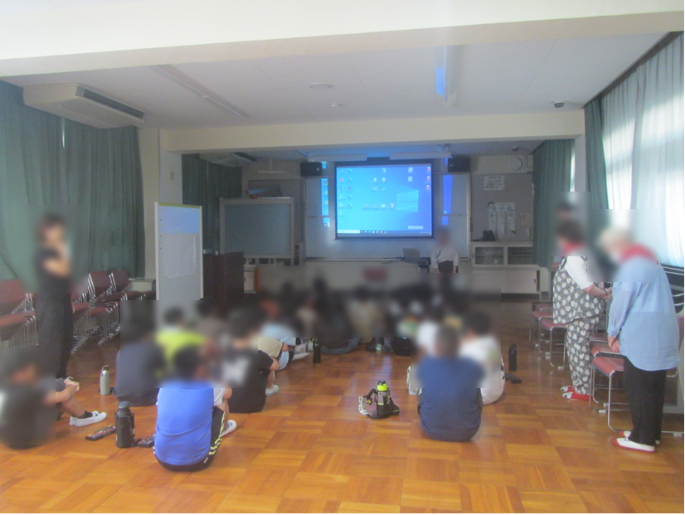
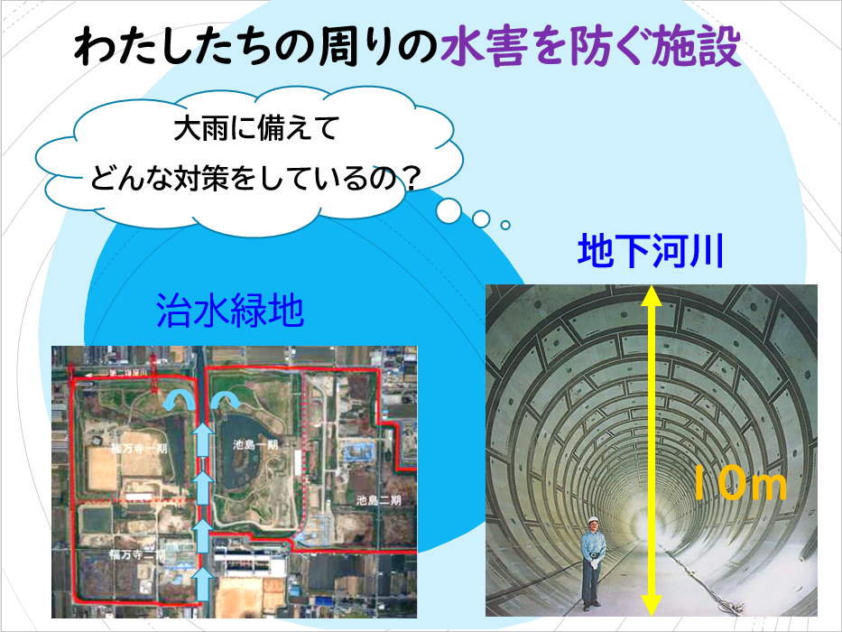
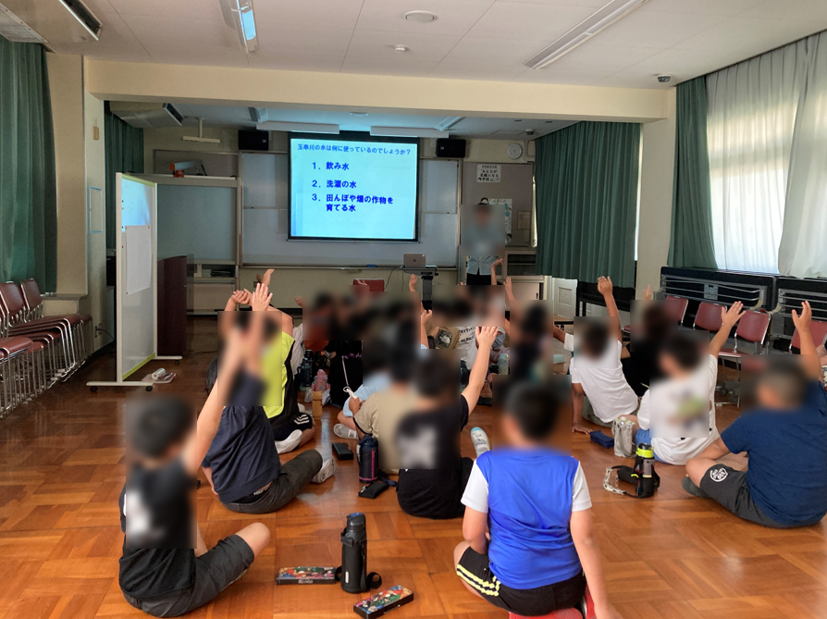
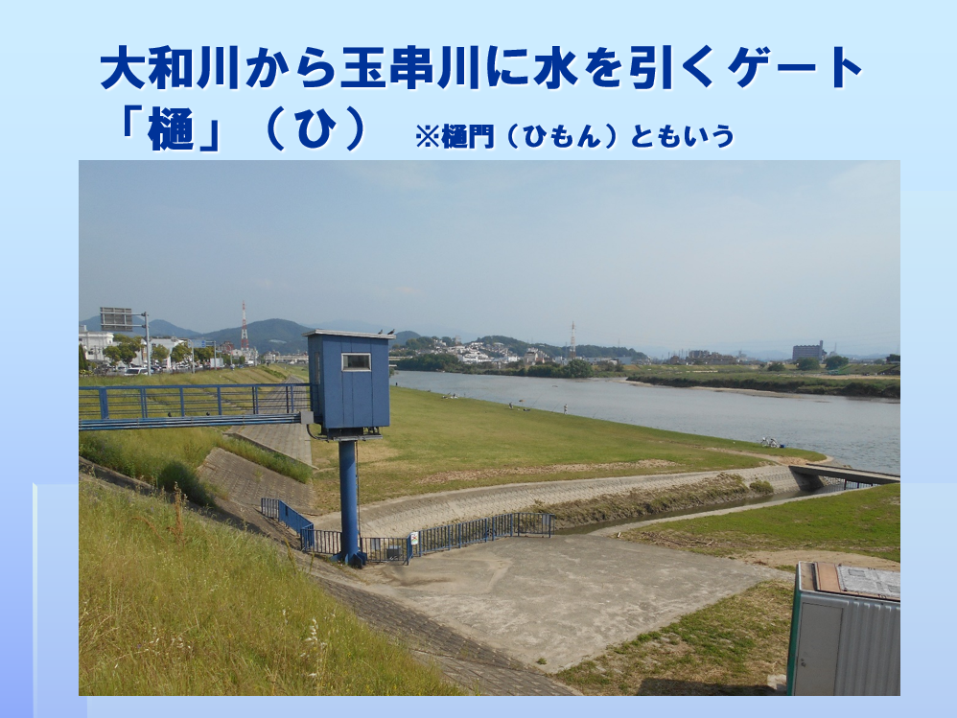
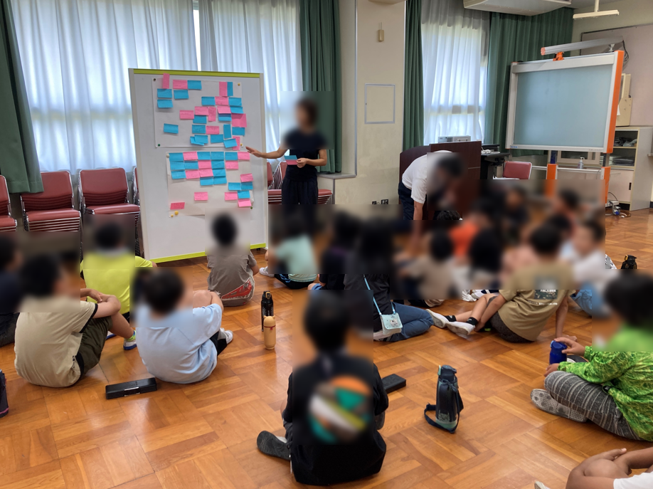
八尾市内の小学校にて
出前講座を実施しました！
2024年9月
中河内水辺だより
～子供たちの感想・質問～
・大和川の付け替えや歴史を知ったり、水の危険さを知れた。
・大和川を付け替えるのに必要な額がすごくてびっくりしました。
・昔、玉串川は大和川と一緒だったことを知った。
・川にも歴史があるのを初めて知りました。災害が怖いと思いました。川に行くときはおかあさんといっしょに行こうと思いました。
・川は急に水が増えるから、ちゃんと天気予報を見て川で遊ぶ。
今年度も北山本小学校４年生のみなさんへ出前講座を行い、身近な川の歴史や水環境と生き物、水害等について、学んでいただきました。１時間目：講義 ２時間目：水あてクイズ
1時間目の様子
市民団体アクアフレンズより
（大和川付け替えの歴史）
八尾土木事務所より
（自然災害の危険性、水害を防ぐ施設）
・地下河川はすごいと思った。
参加した生徒さん（31名）それぞれ
色々な感想がありました！
中部農と緑の総合事務所より（大和川と玉串川の水環境、玉串川の生き物）

Slide 2

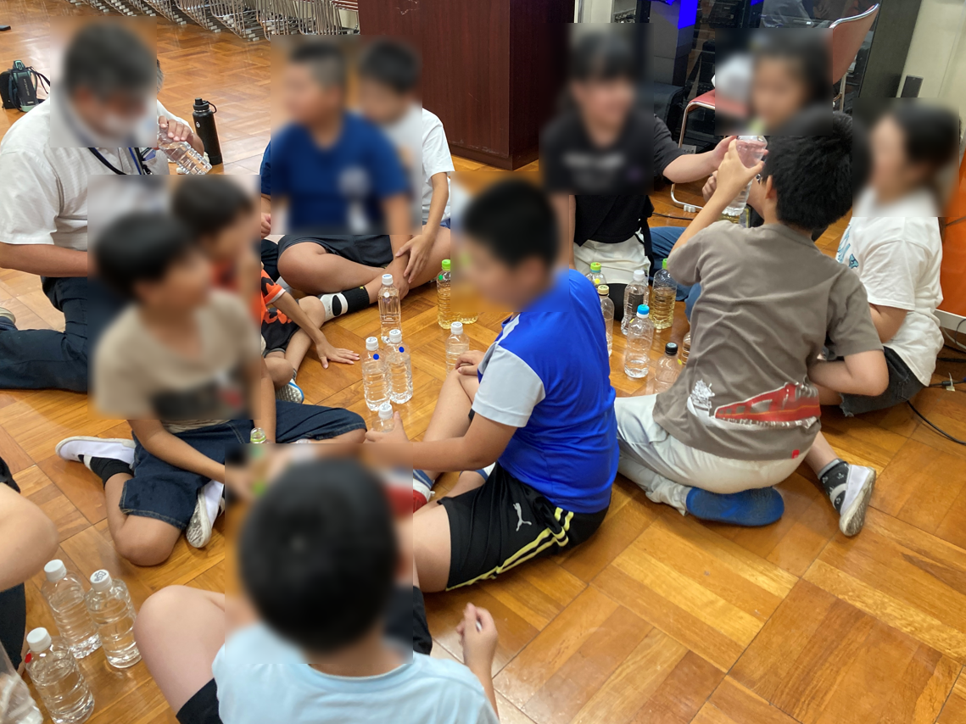
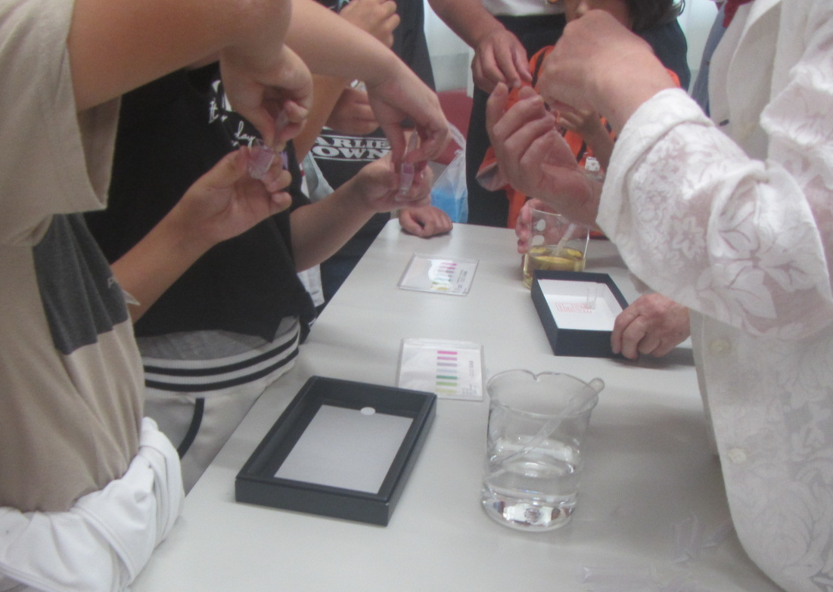
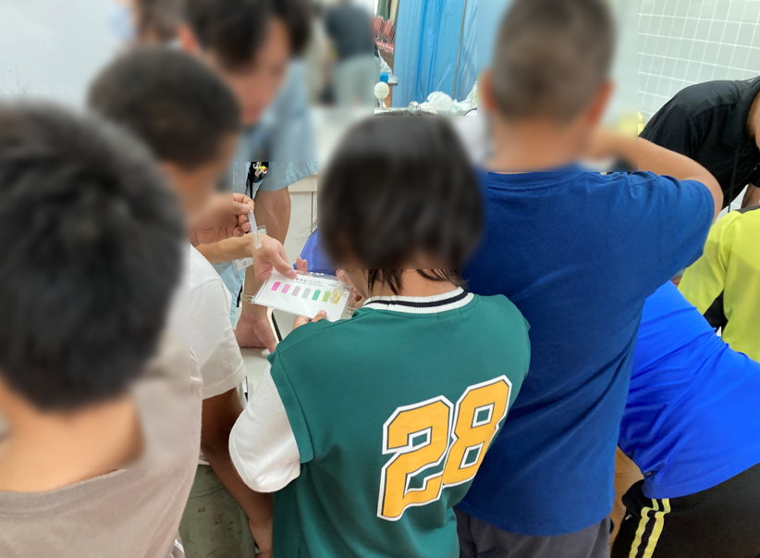
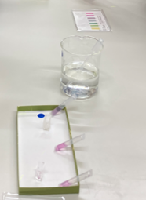
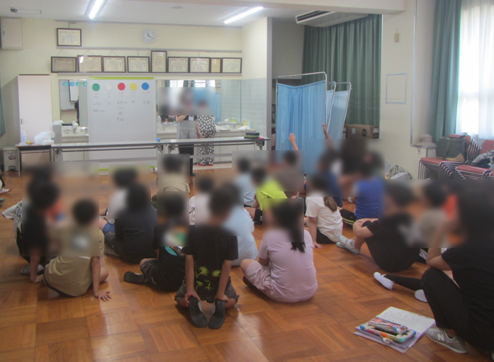
２時間目 水あてクイズ
学んで、感じて、伝えましょう！！
水を汚す原因は暮らしの中にあります。
私達は朝起きてから寝るまでの間に
食事をしたり、お風呂に入ったり、
トイレに行ったりして、
たくさんの水を使いながら生活しています。
★ 調味料も使いすぎないように、
おみそ汁や牛乳なども食べ残さないように
気を付けましょう。
★ 食器の汚れは野菜くずや新聞紙などで
ふき取ってから洗いましょう。
★ 台所、お風呂場、トイレで使う洗剤も
使いすぎないことが大切です。
水の汚れは見た目だけではわからないことを知ってもらうため、水で薄めた調味料を用意し、何の調味料が入っているかを当てるクイズを行いました。
パックテスト（試薬を使って調査）の結果や、水の色、においから、みんなで考えました。
においで分かるかな？
パックテストを
やってみよう！
発表しよう！
～子供たちの感想～
・少しの調味料で予想以上に水が汚くなって
びっくりした。
・食べ物、ジュースを残さないようにしたい。
「私の水辺」推進協議会中河内委員会

